Slide 1
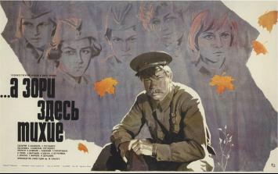
Борис Львович Васильев
Презентацию подготовила ученица 10 В класса Зырянова Юлия

Slide 2
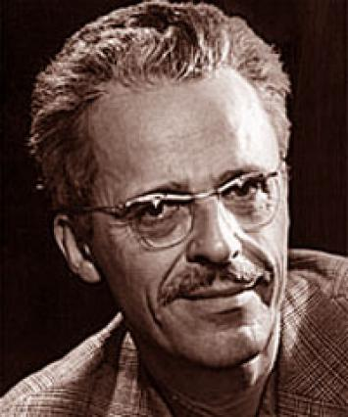
биография
Борис Васильев родился 21 мая 1924 года в Смоленске. В 1941 году ещё будучи школьником он ушёл на фронт. В 1943 году после тяжёлой контузии Васильев покинул действующую армию. Осенью 1943 года он поступил в Военную академию бронетанковых и механизированных войск имени И. В. Сталина. В 1946 году окончил инженерный факультет академии и работал испытателем колесных и гусеничных машин на Урале. В 1952 году вступил в КПСС. Уволился из армии в 1954 году в звании инженер-капитана. В рапорте назвал причиной своего решения желание заниматься литературой.

Slide 3
История создания
По словам автора, повесть основана на реальном эпизоде в ходе войны, когда семеро солдат, после ранения, служившие на одной из узловых станций железной дороги Петрозаводск-Мурманск, не дали немецкой диверсионной группе взорвать железную дорогу на этом участке. После боя в живых остался только сержант, командир группы советских бойцов, которому после войны вручили медаль «За боевые заслуги». «И я подумал: вот оно! Ситуация, когда человек сам, без всякого приказа, решает: не пущу! Им здесь нечего делать! Я начал работать с этим сюжетом, уже написал страниц семь. И вдруг понял, что ничего не выйдет. Это просто будет частный случай на войне. Ничего принципиально нового в этом сюжете не было. Работа встала. А потом вдруг придумалось — пусть у моего героя в подчинении будут не мужики, а молоденькие девчонки. И всё — повесть сразу выстроилась. Женщинам ведь труднее всего на войне. Их на фронте было 300 тысяч! А тогда никто о них не писал.»

Slide 4
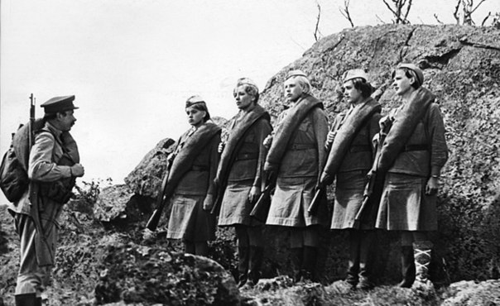
Сюжет
Основной сюжетной линией повести является разведывательный поход героев произведения. Именно во время похода происходит познание характеров героев друг другом, проявляются героизм и любовные чувства.

Slide 5
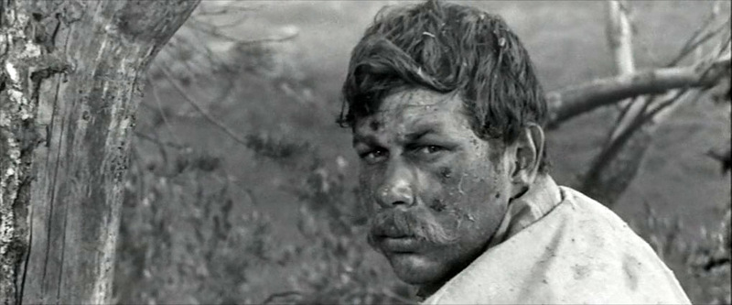
Образ солдата Васкова
Свой подвиг совершил старшина Федот Евграфович Васков. Кажется поначалу, что писатель смотрит на него несколько иронично. Но с каждой страницей повести этот человек вырастает и в глазах девушек, и в глазах читателей. Он предстает не только умным, опытным воином, но и нравственно воспитанным человеком. Васков понимает, как трудно его подопечным. Он старается помочь, защитить, так как хорошо понимает, что воюют «…будущие матери, в которых самой природой ненависть к убийству заложена». Смертельный бой с диверсантами стал тем испытанием, в котором глубже раскрывается характер Васкова. Основа этого развития - в исконных нравственных качествах.

Slide 6
Нравственная идея
Свою повесть автор посвящает нравственной проблеме формирования и преобразования характера и психики личности в условиях войны. Наболевшая тема войны, несправедливой и жестокой, поведение разных людей в ее условиях показано на примере героев повести. У каждого из них свое отношение к войне, свои мотивы борьбы с фашистами, кроме основных, и все они разные люди. И именно этим солдатам, молодым девчонкам, предстоит проявить себя в условиях войны; кому-то впервые, а кому-то и нет. Не все девушки проявляют героизм и мужество, не все остаются твердыми и стойкими после первого боя, но все девушки погибают. Только старшина Басков остается в живых и доводит выполнение приказа до конца.

Slide 7
Основная мысль произведения
Непобедимость людей, сражающихся за свободу Родины, за правое дело. Тема войны актуальна в любое время, потому что там погибают люди. Все тяготы, несправедливости и жестокости автор описывает с неподражаемой простотой и краткостью. Мир не должен забывать ужасы войны, разлуку, страдания и смерть миллионов. Это было бы преступлением перед павшими, преступлением перед будущим. Помнить о войне, о героизме и мужестве прошедших ее дорогами, бороться за мир - обязанность всех живущих на Земле.

